Slide 1
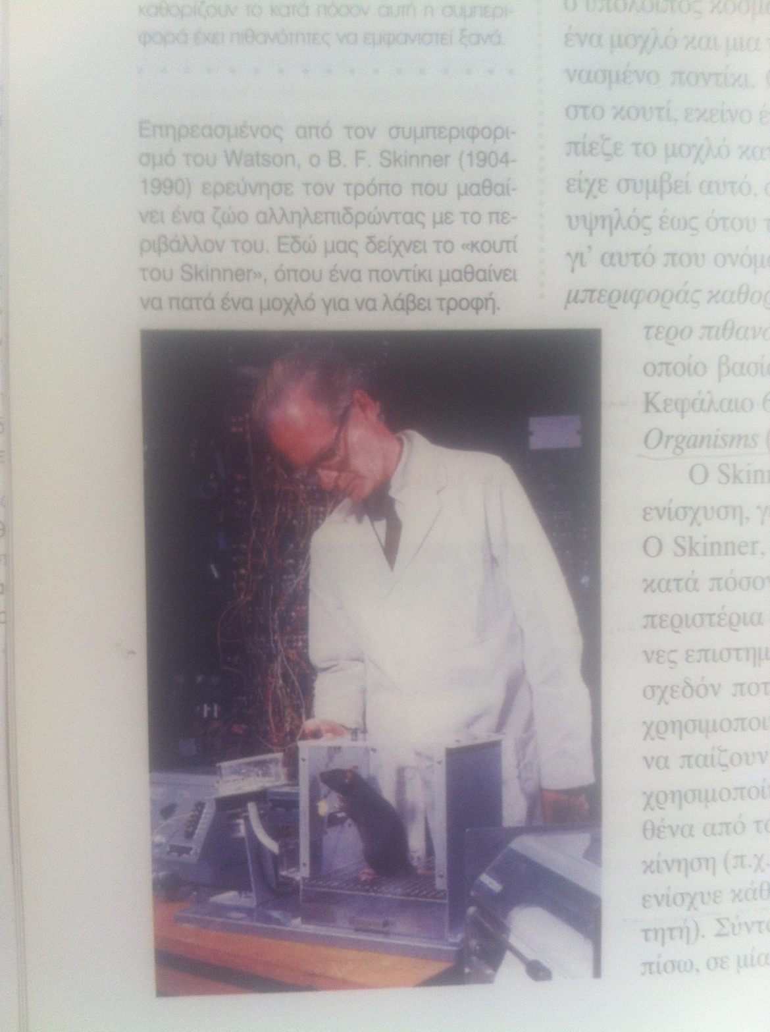
Συμπεριφορισμός (1920-1960)
ξεχνάμε τις εσωτερικές διεργασίες του νου και επικεντρονώμαστε στη συμπεριφορά, που είναι το μόνο αντικειμενικά παρατηρήσιμο
απόριψη της ενδοσκόπησης σα μέθοδο και της μελέτης των νοητικών διεργασιών γενικότερα
τι κάνουν οι άνθρωποι, όχι τι βιώνουν
Ερέθισμα => Αντίδραση
Ο Pavlov (1849-1936) παρατήρησε ότι τρέχουν τα σάλια του σκύλου όταν δει αυτόν που τον ταΐζει: Κλασική Εξάρτηση (με ένα κουδούνι)
John Watson (1878-1958): οι άνθρωποι είναι ζώα και θα πρέπει να τους μελετάμε όπως τα ζώα, τα οποία ακόμα και αν έχουνε εσωτερικές εμπειρίες δεν μπορούμε να τα ρωτήσουμε για αυτές
Watson + Rayner: ο μικρός Albert που τον κάναν να φοβάται μικρά, γλυκούλικα χνουδωτά ζωάκια
Skinner: όχι πειράματα με παθητικούς συμμετέχοντες αλλά συμπεριφορισμός με δράση
η έννοια της ενίσχυσης λόγω των συνεπειών μιας συμπεριφοράς: επαναλαμβάνω θετικές και αποφεύγω αρνητικές
κομματάκι κομματάκι έμαθε περιστέρια να παίζουν πινγκ-πονγκ
(αμφιλεγόμενες) εφαρμογές στην εκπαίδευση και την κοινωνία (πίνε γάλα, μη καπνίζεις κλπ)
η ελεύθερη βούληση πάει περίπατο;
Spinoza (1632-1677): οι άνθρωποι αγνοούν τις αιτίες των πράξεών τους και έχουν την ψευδαίσθηση της ελευθερίας

Slide 2
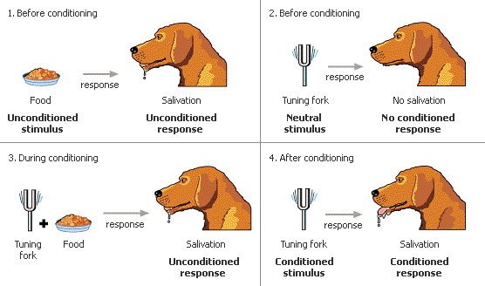
Συμπεριφορισμός [1920-1950]
Ερέθισμα → αντίδραση: δε μας ενδιαφέρει τι διαμεσολαβεί τη συμπεριφορά
Δε μας ενδιαφέρει τι νιώθουν οι άνθρωποι αλλά το τι κάνουν (συμπεριφορά vs εμπειρίας)
Κριτική στην μέθοδο της ενδοσκόπησης – χρειαζόμαστε πιο αντικειμενικές-ελέγξιμες-που μπορούν αναπαραχθούν - μέθοδους, ως αποτέλεσμα μιας προσπάθειας «θετικοποίησης» της επιστήμης της Ψ
Σκοπός: να προβλεφθεί και να ελεγχθεί η συμπεριφορά
Επιρροές από τα πειράματα του Pavlov: η παρουσία ενός ερεθίσματος προκαλεί μια φυσιολογική αντίδραση- μπορεί να γίνει με ένα ουδέτερο ερέθισμα → συσχετιστική μάθηση → Κλασσική Εξάρτηση
Έκκριση σάλιου ακόμα και με τη παρουσία ενός ουδέτερου ερεθίσματος (=κουδούνι, ερευνητής)

Slide 3
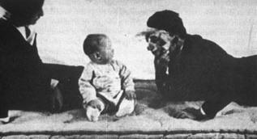
Κλασσική εξάρτηση (classical conditioning)
Watson (1878–1958)
Εφαρμογή ιδέας του Pavlov σε ανθρώπους: οι άνθρωποι σαν ζώα,
Πείραμα στο μικρό Albert: μαθημένος φόβος σε λευκούς αρουραίους (λευκά χνουδωτά ζωάκια)
Γιατί: πίστευε ότι το περιβάλλον είναι ο πιο σημαντικός παράγοντας στην διαμόρφωση (κατά του νατιβισμού)
Η κλασσική εξάρτηση μας δείχνει ότι μια διεργασία όπως η μάθηση μπορεί να μελετηθεί μέσω της άμεσης παρατήρησης της συμπεριφοράς
Δυνητικά όλοι οι άνθρωποι είναι διαμορφώσιμοι- όλες οι συμπεριφορές είναι προϊόν μάθησης (π.χ. αγοραφοβία – δε χρειάζεται να «σκάψουμε» βαθύτερα)

Slide 4
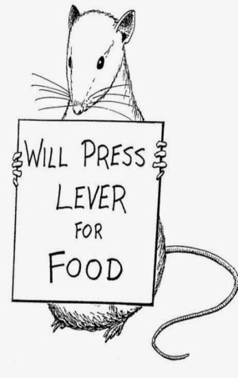
Λειτουργική εξάρτηση (operational conditioning)
Skinner (1904-1990)
Σύνδεση συμπεριφοράς με μία δράση (όχι απλά ένα ερέθισμα): οι συνέπειες μιας συμπεριφοράς θα καθορίσουν εαν θα την επαναλάβω ή όχι
Skinner’s box-λειτουργικό κουτί: βήμα προς βήμα μάθηση (έμαθε τα περιστέρια να παίζουν ping-pong)
Θeτική ενίσχυση (=γεγονότα που ενδυναμώνουν μια εξάρτηση,τροφή για το πάτημα του κουμπιού, καλοί βαθμοί για ένα φοιτητή)
Αρνητική ενίσχυση (=ερεθίσματα που ενισχύουν μια συμπεριφορά εάν απομακρυνθούν, πχ. χάπια για τον πονοκέφαλο, ενοχλητικός ήχος για να βάλουμε τη ζώνη)
Λειτουργική εξάρτηση & Ελεύθερη Βούληση
Η ελεύθερη βούληση είναι μια αυταπάτη: κάνουμε πράγματα γιατί έχουμε λάβει μια θετική ενίσχυση στο παρελθόν και όχι γιατί πράγματι κάνουμε επιλογές (~Spinoza: free will is an illusion)
Όλοι μπορούν να κάνουν τα πάντα, αρκεί να «εκπαιδευτούν» με το σωστό τρόπο- μια ουτοπική κοινωνία χωρίς προβλήματα αλλά και χωρίς ελεύθερη επιλογή [κριτική]
Σκοπός να κατανοήσουμε τους κανόνες που διέπουν την ανθρώπινη συμπεριφορά με σκοπό να προαχθεί η κοινωνική πρόνοια

Slide 5
Συμπεριφορισμός: +
Βοήθησε αποτελεσματικά στη χρήση έγκυρων μεθοδολογικών εργαλείων, πιο αντικειμενικές μετρήσεις
Θετική προσέγγιση του ανθρώπινου δυναμικού (όλοι μέσω μάθησης μπορούμε να κάνουμε τα πάντα), η μάθηση είναι μια διαδικασία που σχετίζεται με την αλληλεπίδραση με το περιβάλλον
Εφαρμογές αργότερα για την αντιμετώπιση προβλημάτων (γνωστική συμπεριφορική θεραπεία)
Έμφαση στον ρόλο του περιβάλλοντος - ο άνθρωπος μια δυναμική δομή (vs Freud?)

Slide 6
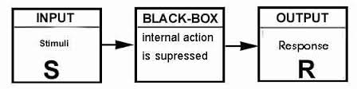
Συμπεριφορισμός: -
ένα ερέθισμα προκαλεί πάντα την ίδια αντίδραση;
Η ιδιοσυγκρασία, η προϋπάρχουσα γνώση, το πλαίσιο δεν παίζουν ρόλο;
Πως εξηγούνται τα γνωσιακά λάθη; Οι οπτικές αυταπάτες;
Αντίληψη, προσοχή, μνήμη, διαταραχές ανθρώπινη φύση, όλα αυτά πως εξηγούνται υπό το πρίμα του συμπεριφορισμού;
“No psychological phenomenon was real unless you could demonstrate it in a rat”
Ακραία η απόρριψη του ρόλου των εσωτερικών διεργασιών και του νου ή εγκεφάλου – αναγωγιστική θεώρηση (αδυναμία εξήγησης φαινομένων π.χ. πως τα παιδιά κατακτούν τη γλώσσα)
Αγνόησε την προέλευση και την εξελικτική ιστορία των οργανισμών με αποτέλεσμα να μη μπορεί να εξηγήσει π.χ. γιατί φοβόμαστε τα φίδια ..

